Slide 1


Slide 2


Исследовательские экспедиции школьников как это работает, может работать и как это не работает Вадим Михайлович Хайтов

Slide 3


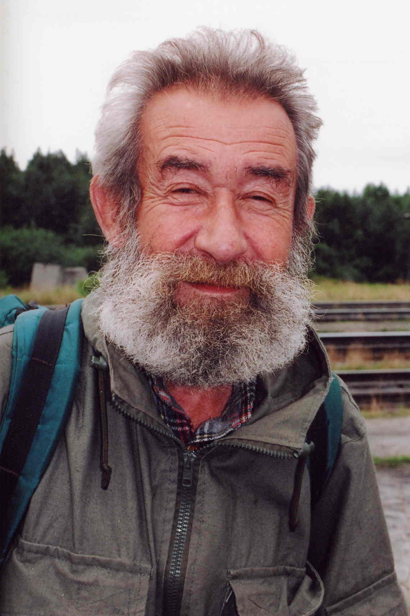
Лаборатория экологии морского бентоса (гидробиологии)
Возникла в 1962 году при Зоологическом институте АН СССР
Основатель: Е. А. Нинбург
С 1964 года практически без перерыва Беломорские экспедиции
Учащимися выполнено 564 исследовательских работы
В экспедициях приняло участие 845 человек.

Slide 4







Две парадигмы взаимодействия науки и образования
Ученые знакомят школьников с той или иной областью науки:
Лекции
Практические работы (в том числе в природной среде)
Учебные проекты
Учащиеся напрямую вовлекаются в научную работу, направленную на решение задач (пусть простых), которые дают новое знание.

Slide 5
Как это работает... но не так
Полевая работа - это не цель, а средство решения двух групп задач одновременно:
Научные (умножение знаний)
Образовательные и воспитательные
Все формы работы с учащимися, которые не соответствуют этому сочетанию, имеют иные принципы организации.

Slide 6
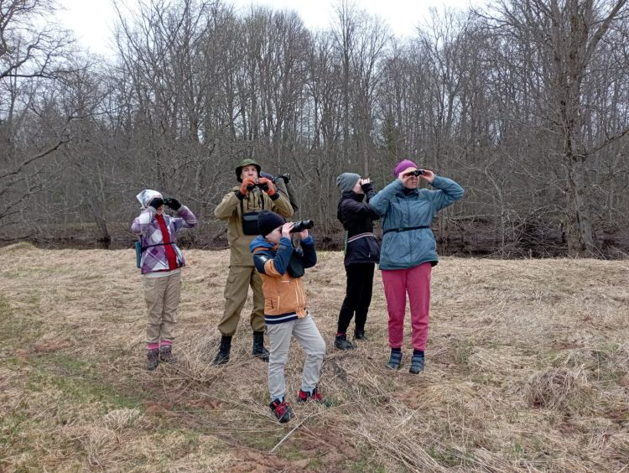
Как это работает... но не так
Естественно-научные экскурсии
Полевые практики
Бердвотчинг без участия в проектах гражданской науки
Туристические мероприятия

Slide 7
Как это работает

Slide 8
Почему наука?
Это интересно: познавательный интерес ребенка важный двигатель.
Это сложно: выход за пределы школьного уровня повышает самооценку.
Это инстицуанально: существует «формальное» сообщество ученых, есть научные профессии.
Это активно: Практическая деятельность вырывает из виртуального мира

Slide 9
Почему полевая наука?
Полевая биология (орнитология, энтомология, териология, ихтиология, флористика, геоботаника, палеонтология, гидробиология и т.д.) сохраняют в своей основе довольно простые методы сбора и обработки научного материала.
Есть возможность получать осмысленные, научные данные.

Slide 10
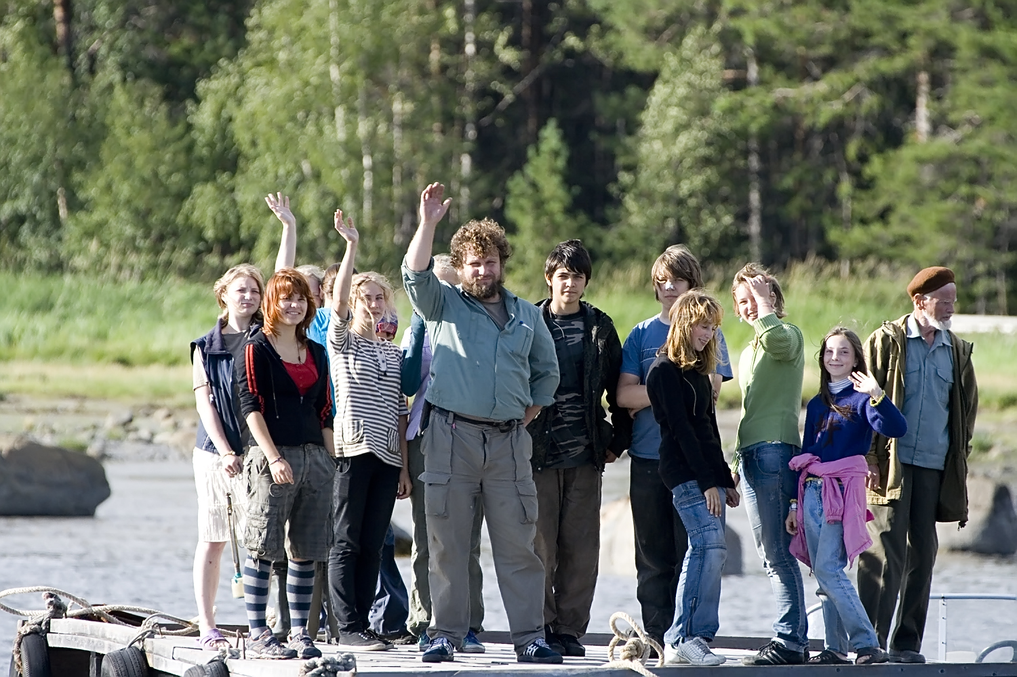
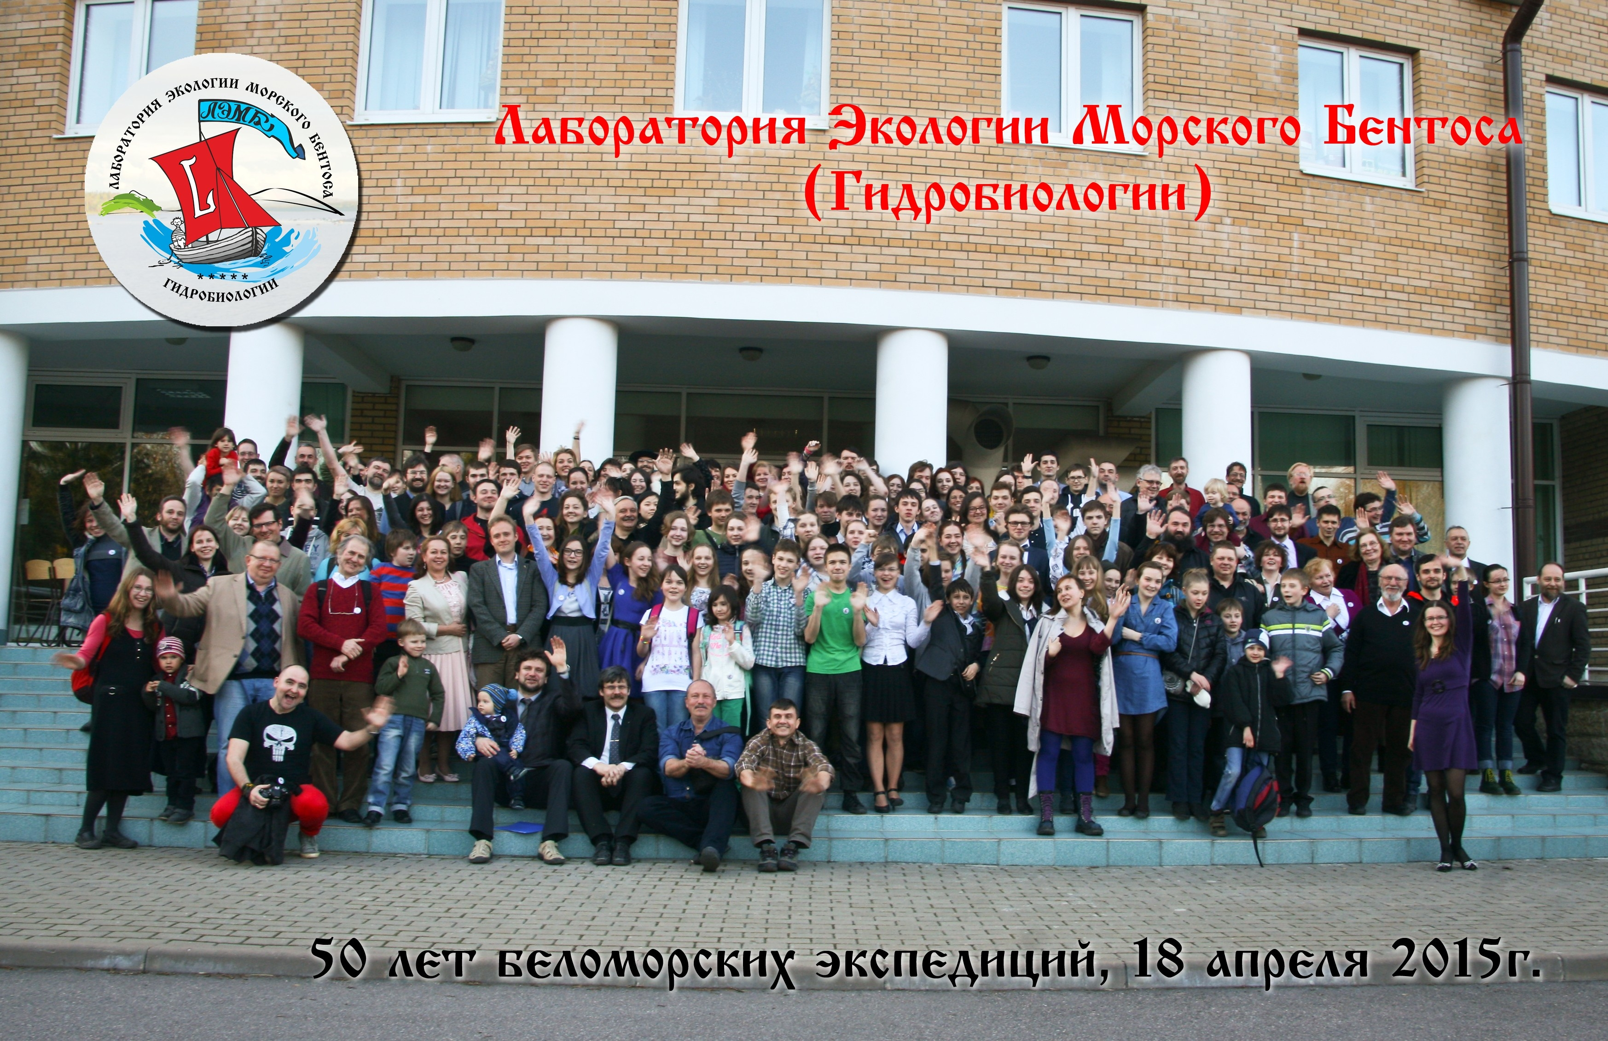
Организация научного коллектива учащихся
Эта группа должна существовать не только во время выезда, но и функционировать, как организация в межсезонный период (кружок, специализированный класс ).
Группа не должна формироваться из людей, которые впервые встретились в экспедиции.
Большую роль играют старшие члены коллектива, имеющие опыт экспедиций и научной работы.
Элемент 1:
«Лаборатория»

Slide 11
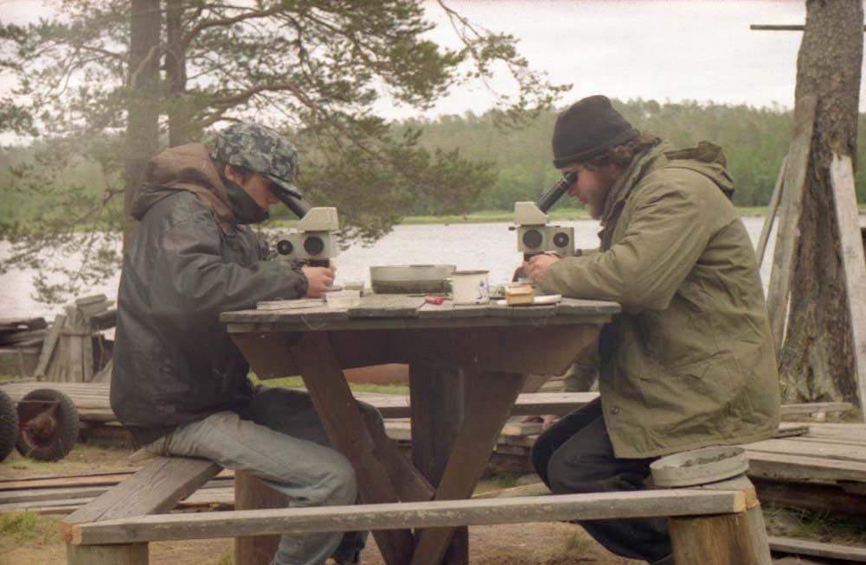
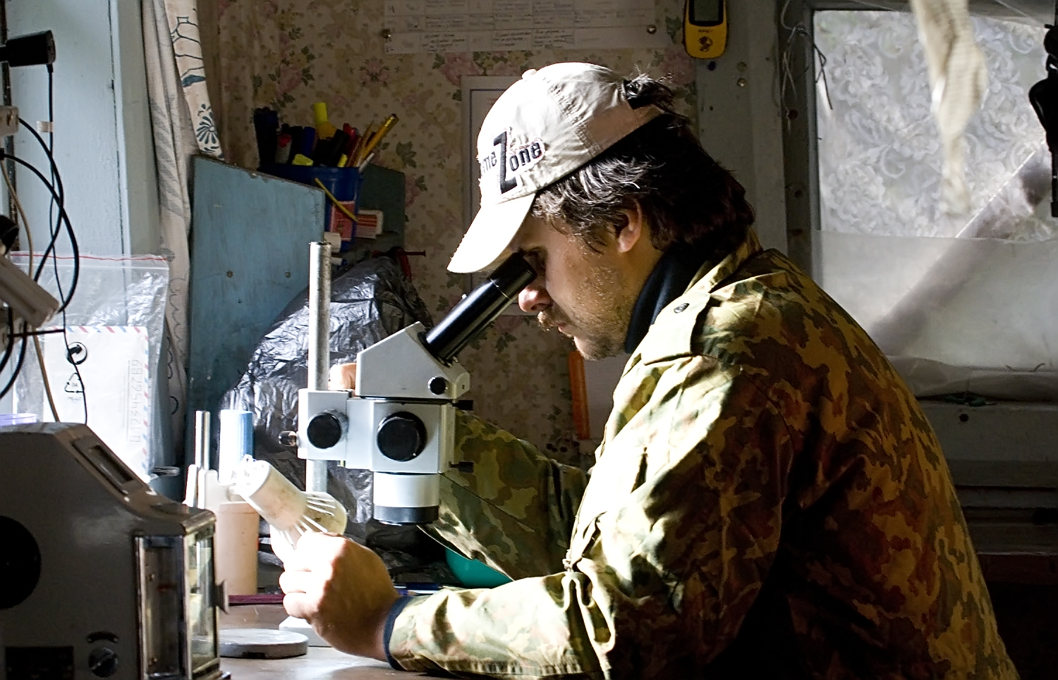
Организация научного коллектива учащихся
Элемент 2:
«Научный руководитель»
Практикующий исследователь.
Этот человек (или несколько) должен быть заинтересован в проведении исследований и качестве их результата.
В идеале, те исследования, которые проводят школьники, должны быть частью научной программы Научного руководителя.

Slide 12
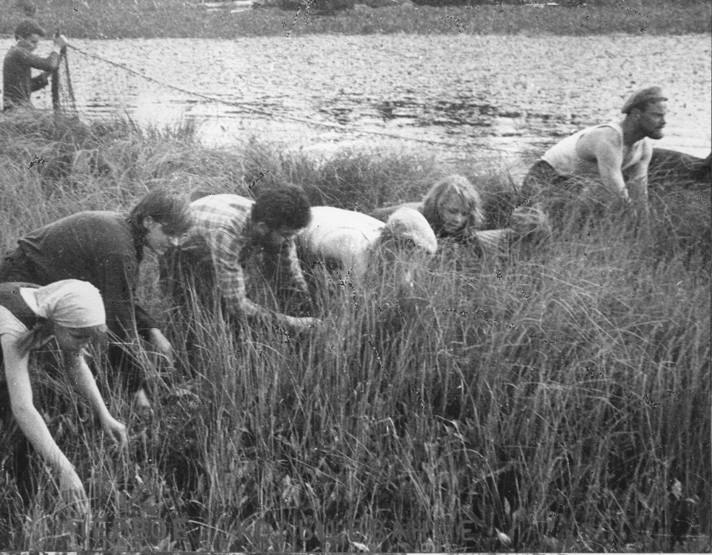
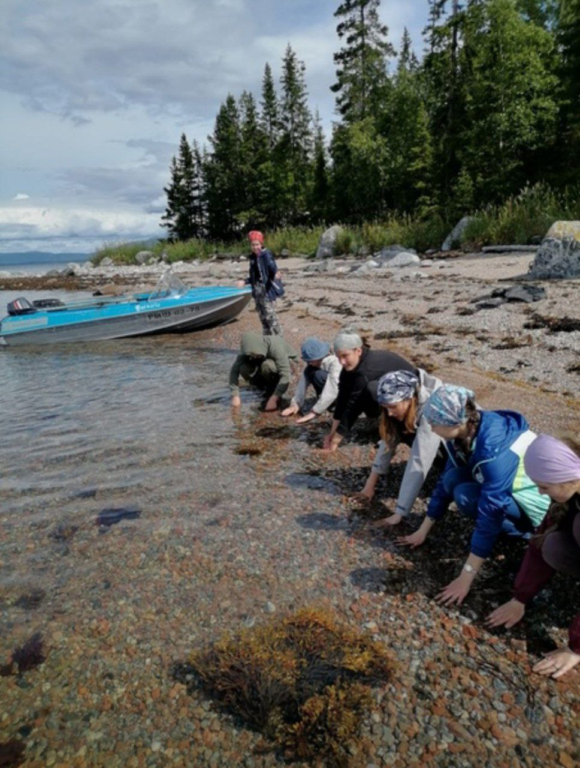
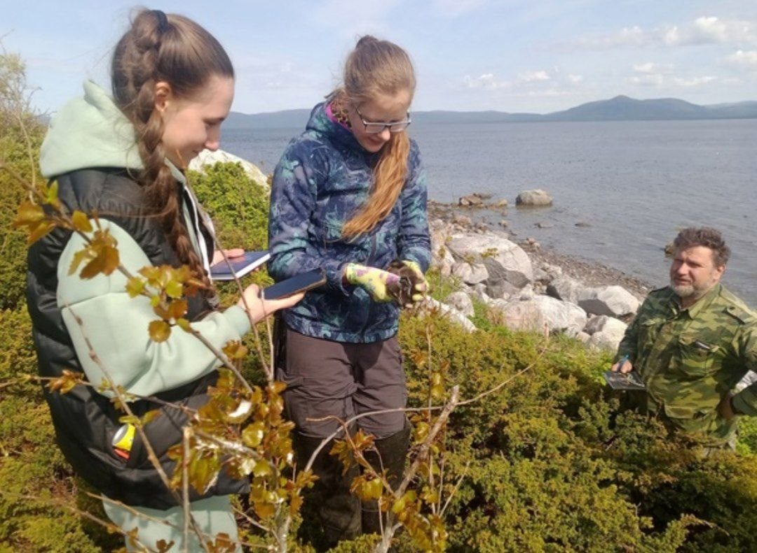
Организация научного коллектива учащихся
Организация (или человек), заинтересованная в получении научного продукта (разобранные пробы, оформленные коллекции, записи в базах данных, печатные отчеты и т.п.).
Роль Заказчика может выполнять и Научный руководитель. Полученные в экспедиции данные могут быть частью материала, на которых основана работа руководителя.
Элемент 3:
«Заказчик»

Slide 13
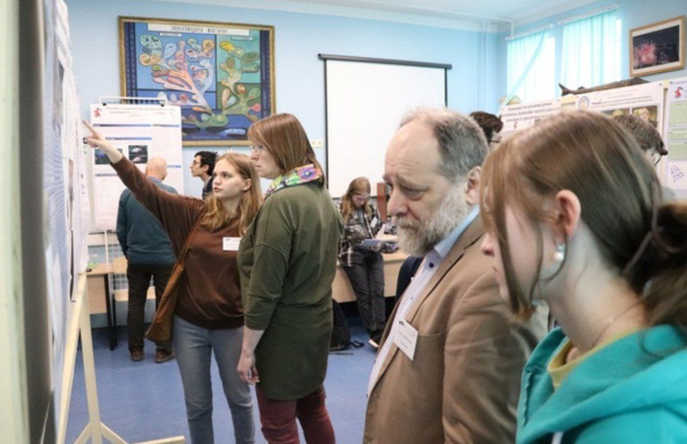
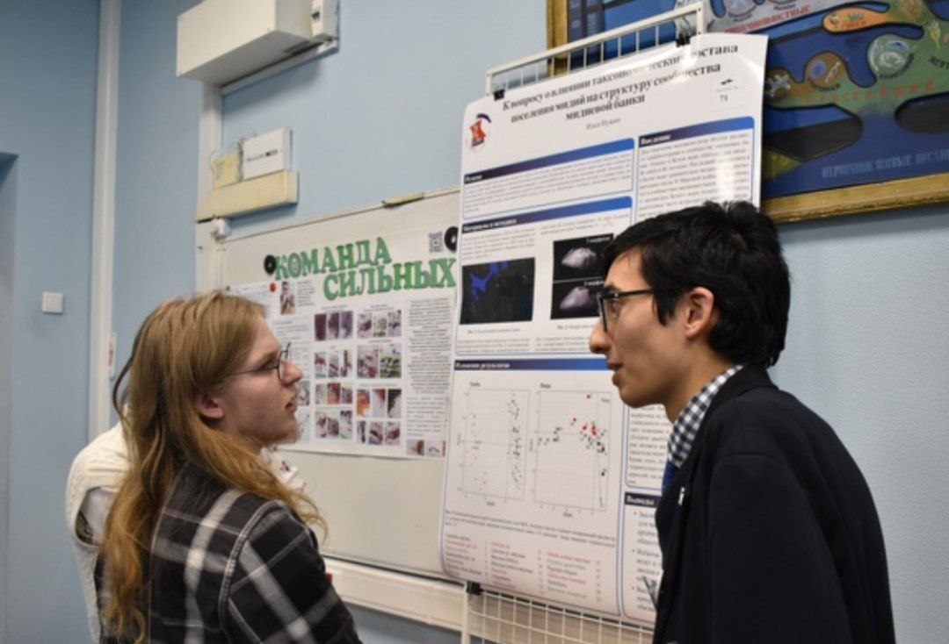
Организация научного коллектива учащихся
Элемент 4:
«Рецензент»
Peer review, принятой в современной большой науке золотой стандарт.
Внешнее, критически настроенное, оценивание качества научного продукта.
Задача Рецензента увидеть недостатки работы и, желательно, предложить пути их устранения.
Важна система конференций, семинаров и т.п.

Slide 14
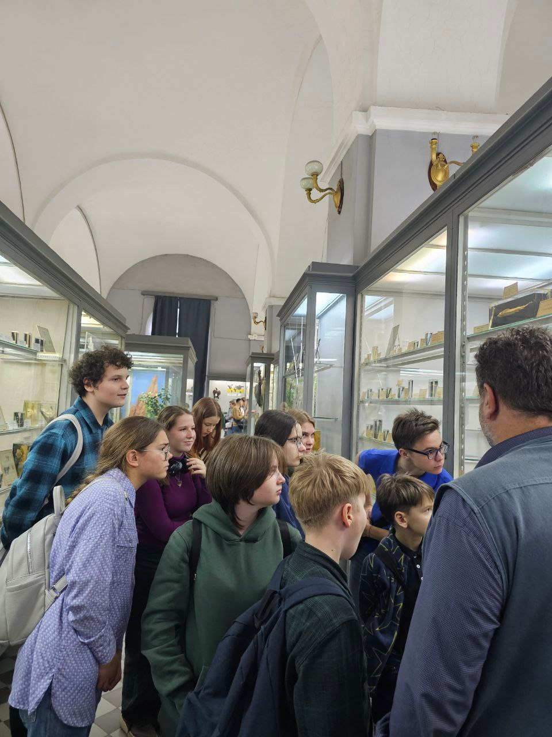
Подготовка и мотивация
Элемент 1:
«Лаборатория»
Элемент 2:
«Научный руководитель»
Большая работа в межсезонье:
Лекции, полевые экскурсии, посещение «взрослых» научных мероприятий.
Весенняя полевая практика
Морская полевая практика

Slide 15
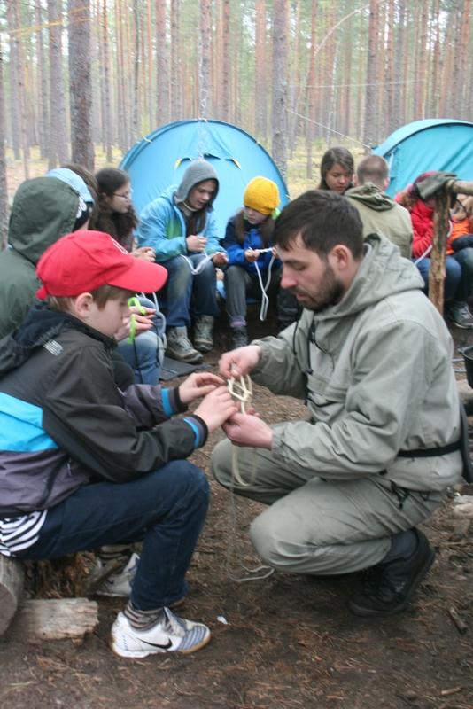
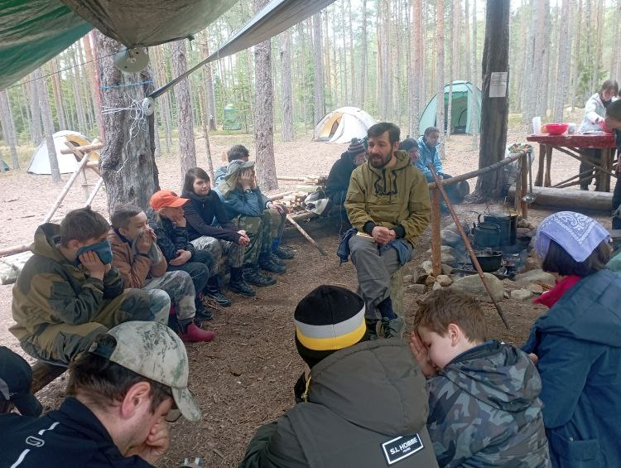
Весенняя полевая практика
Это не научная экспедиция
Начальная туристическая подготовка
Местная фауна и флора

Slide 16
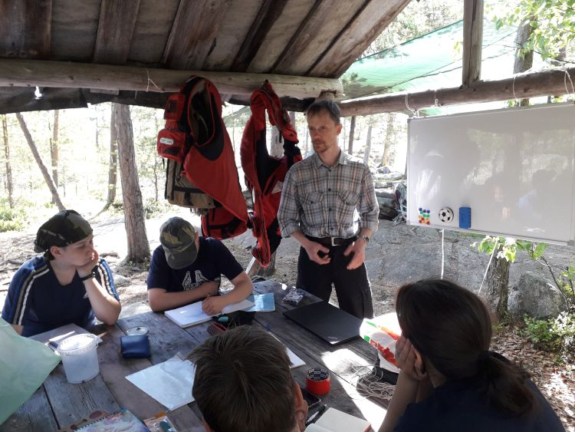
Морская полевая практика
Это не научная экспедиция
Начальная туристическая подготовка
Морская фауна и флора
Знакомство с ББС ЗИН РАН «Картеш»

Slide 17
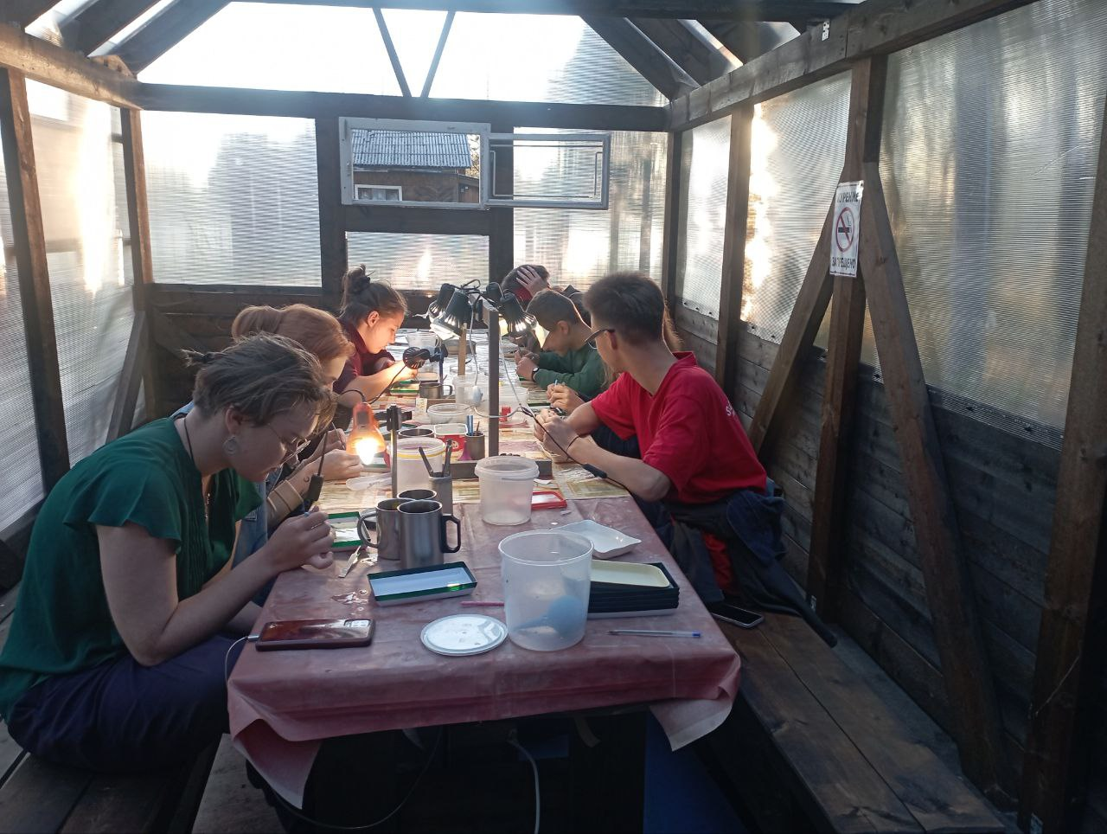
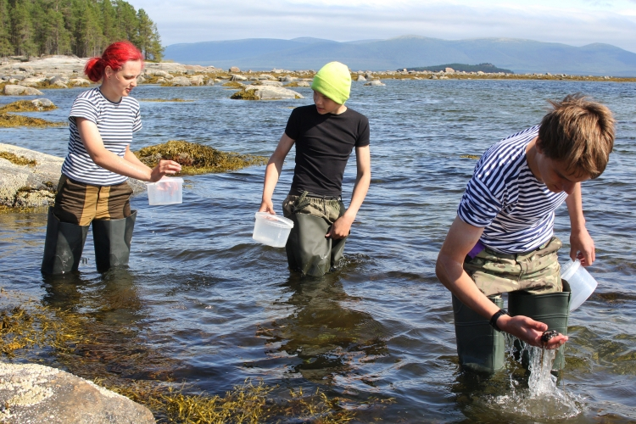
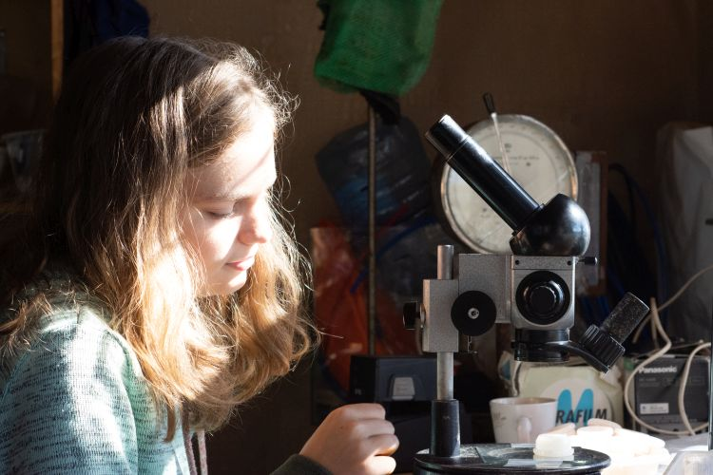
Экспедиция - средство получения научного материала

Slide 18
Как это работает
Экспедиции
«Заказчик»
«Лаборатория»
«Научный руководитель»
Научный продукт
Научный продукт
«Рецензент»

Slide 19
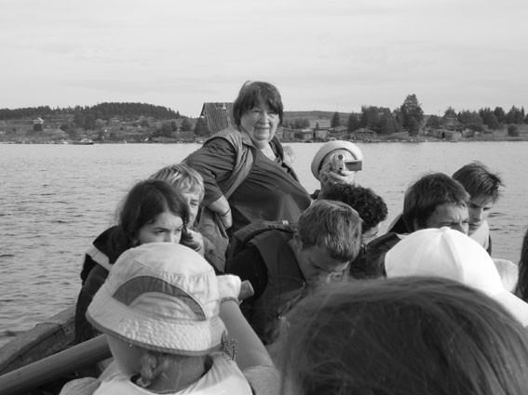
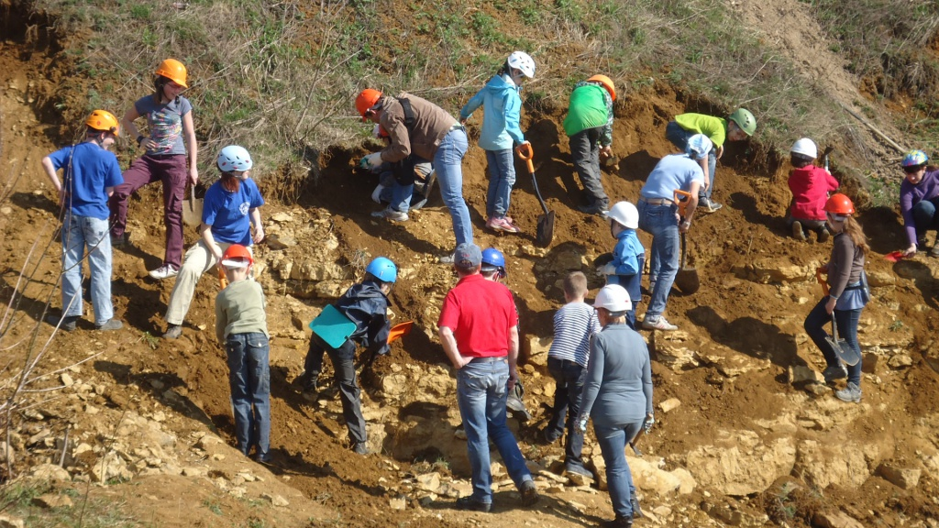
Кто еще?
Биологические классы школы № 520 и последователи Галины Анатольевны Соколовой.
Палеокружок при палеонтологическом музее им. Ю. А. Орлова (Москва).
Детская эколого-биологическая стация г. Кандалакши

Slide 20
Как это может работать

Slide 21
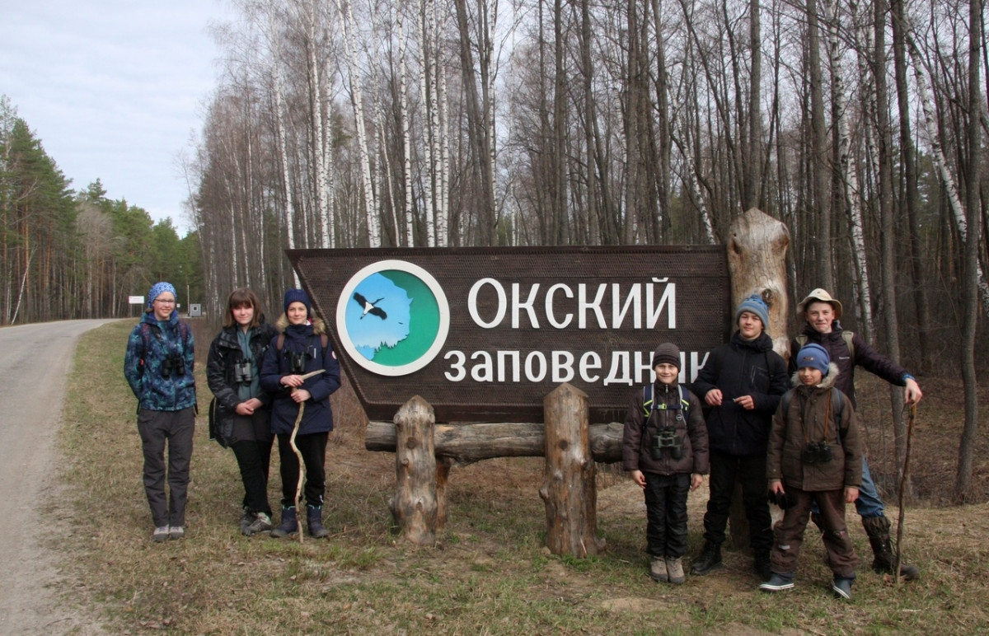
Туристы науке
Научное волонтерство
Проекты гражданской науки (Citizen Science)
Помощь в работе научных сотрудников на ООПТ

Slide 22
Пятый элемент, или как это может не работать
«Работодатель»
«Заказчик»
«Лаборатория»
«Научный руководитель»
Научный продукт
Научный продукт
«Рецензент»

Slide 23
Спасибо за внимание!

